Slide 1




CHÀO MỪNG CÁC EM ĐẾN VỚI TIẾT HỌC NGÀY HÔM NAY!

Slide 2



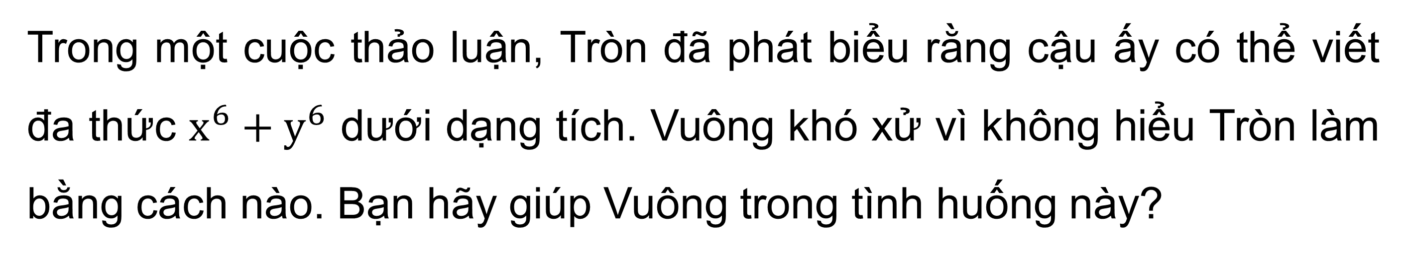
KHỞI ĐỘNG
Trong một cuộc thảo luận, Tròn đã phát biểu rằng cậu ấy có thể viết đa thức $x^{6}+y^{6}$ dưới dạng tích. Vuông khó xử vì không hiểu Tròn làm bằng cách nào. Bạn hãy giúp Vuông trong tình huống này?

Slide 3


CHƯƠNG II. HẰNG ĐẲNG THỨC ĐÁNG NHỚ VÀ ỨNG DỤNG
BÀI 8. TỔNG VÀ HIỆU HAI LẬP PHƯƠNG

Slide 4


NỘI DUNG BÀI HỌC
1
Tổng hai lập phương
2
Hiệu hai lập phương

Slide 5
1. TỔNG HAI LẬP PHƯƠNG

Slide 6


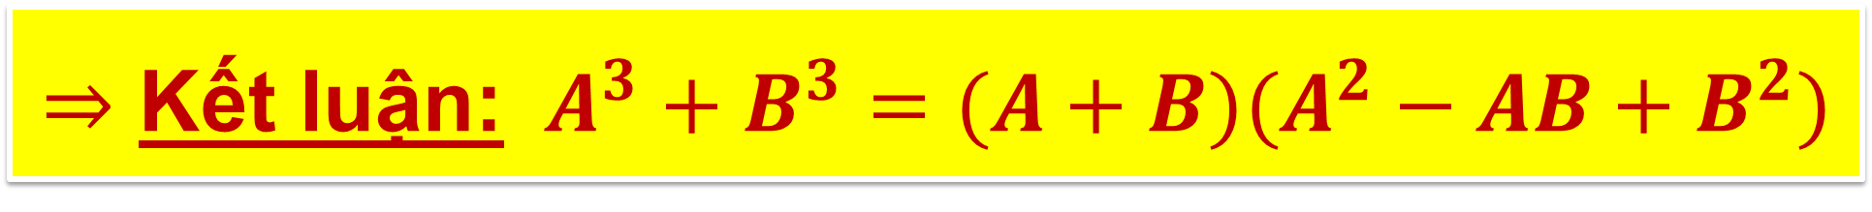
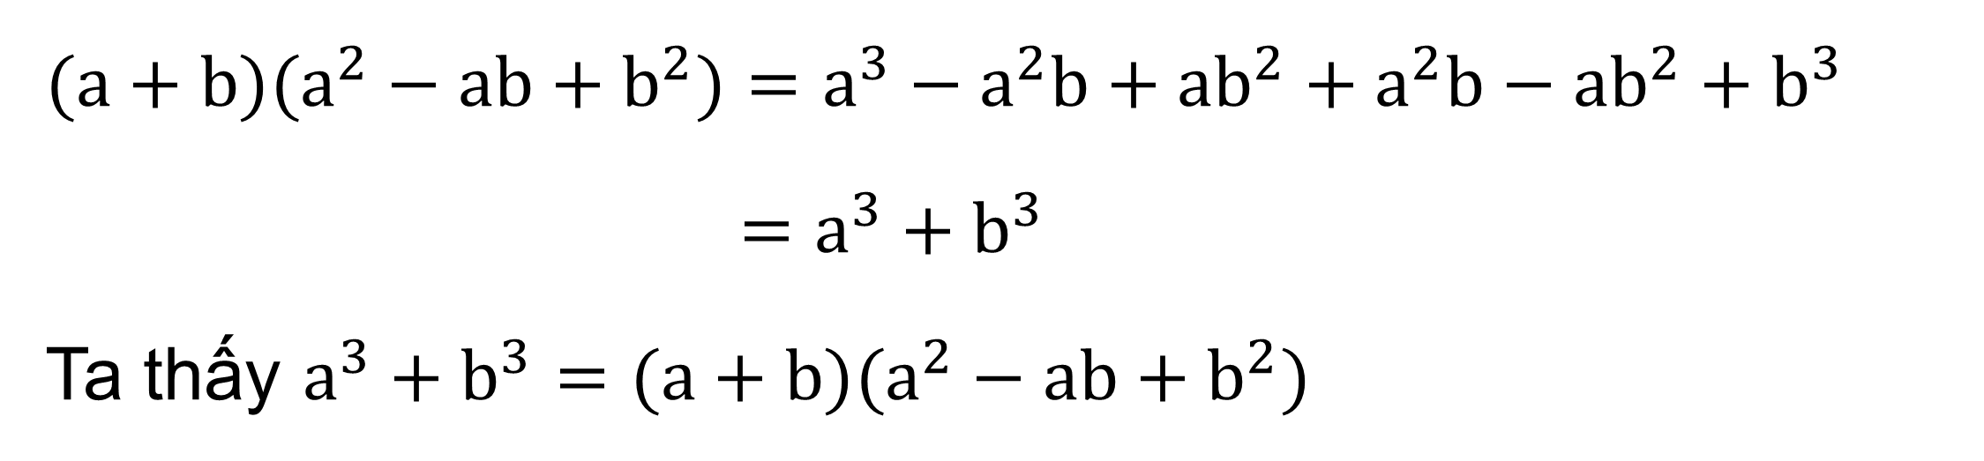
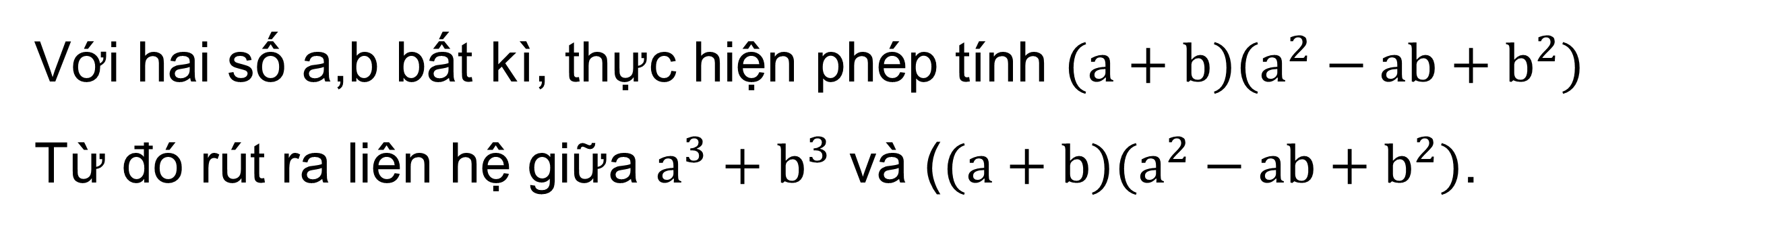
HĐ1:
Với hai số a,b bất kì, thực hiện phép tính $(a+b)(a^{2}−ab+b^{2})$
Từ đó rút ra liên hệ giữa $a^{3}+b^{3}$ và ($(a+b)(a^{2}−ab+b^{2})$.
Giải
$(a+b)(a^{2}−ab+b^{2})$ $=a^{3}−a^{2}b+ab^{2}+a^{2}b−ab^{2}+b^{3}$
$=a^{3}+b^{3}$
Ta thấy $a^{3}+b^{3}=(a+b)(a^{2}−ab+b^{2})$
$⇒$ Kết luận: $A^{3}+B^{3}=(A+B)(A^{2}−AB+B^{2})$

Slide 7

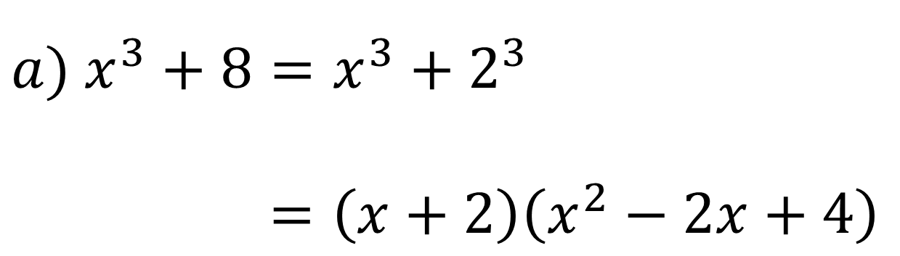
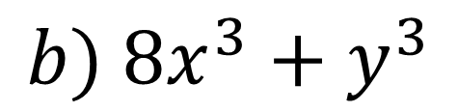
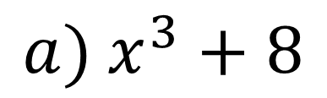
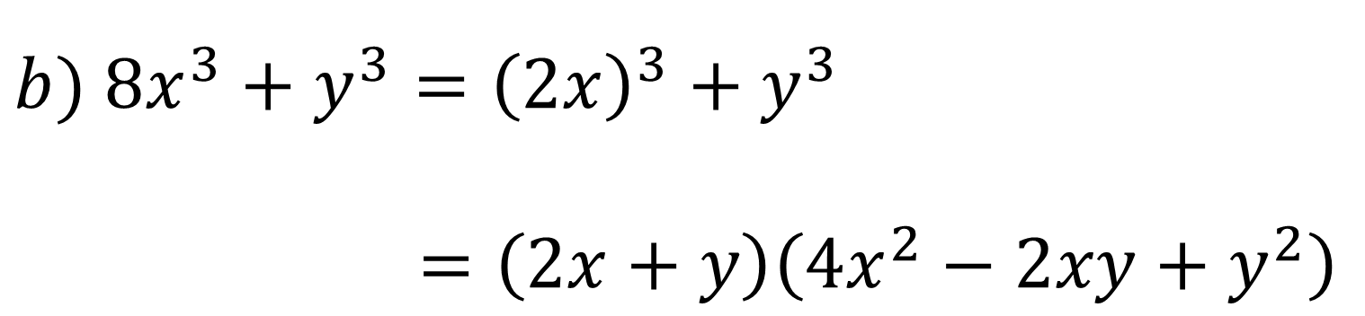
Ví dụ 1 (SGK – tr37)
Giải
Viết các đa thức sau dưới dạng tích:
$$a) x^{3}+8=x^{3}+2^{3}$$
$=\left(x+2\right)\left(x^{2}−2x+4\right)$
$$a) x^{3}+8$$
$$b) 8x^{3}+y^{3}$$
$$b) 8x^{3}+y^{3}={\left(2x\right)}^{3}+y^{3}$$
$=\left(2x+y\right)\left(4x^{2}−2xy+y^{2}\right)$

Slide 8


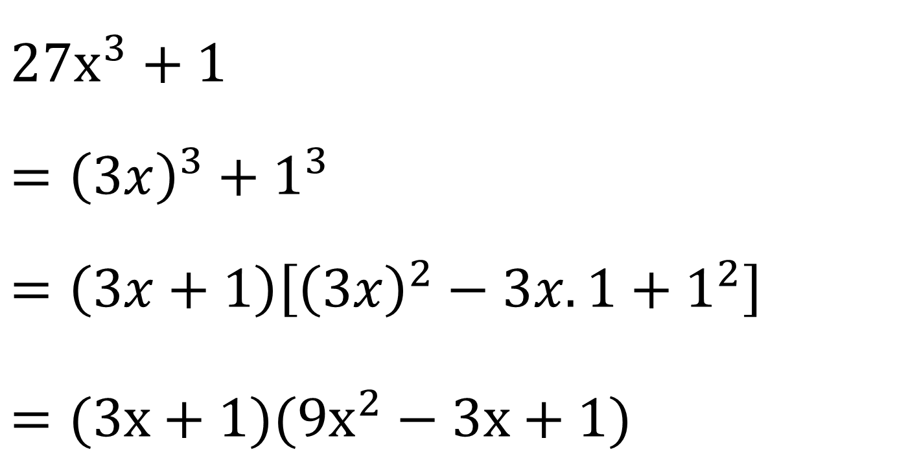
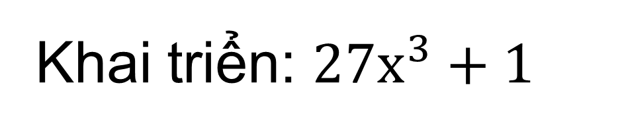
Giải
CÂU HỎI
Khai triển: $27x^{3}+1$
$27x^{3}+1$
$$={\left(3x\right)}^{3}+1^{3}$$
$$=\left(3x+1\right)\left[{\left(3x\right)}^{2}−3x.1+1^{2}\right]$$
$=(3x+1)(9x^{2}−3x+1)$

Slide 9
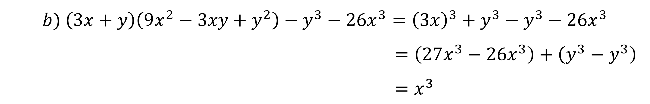
Ví dụ 2 (SGK – tr37)
Rút gọn các biểu thức sau:
$$a) \left(x+3\right)\left(x^{2}−3x+9\right)−x^{3}$$
$$b) \left(3x+y\right)\left(9x^{2}−3xy+y^{2}\right)−y^{3}−26x^{3}$$
Giải
$$a) \left(x+3\right)\left(x^{2}−3x+9\right)−x^{3}=x^{3}+3^{3}−x^{3}=\left(x^{3}−x^{3}\right)+27=27$$
$$b) \left(3x+y\right)\left(9x^{2}−3xy+y^{2}\right)−y^{3}−26x^{3}={\left(3x\right)}^{3}+y^{3}−y^{3}−26x^{3}$$
$=\left(27x^{3}−26x^{3}\right)+\left(y^{3}−y^{3}\right)$
$=x^{3}$

Slide 10
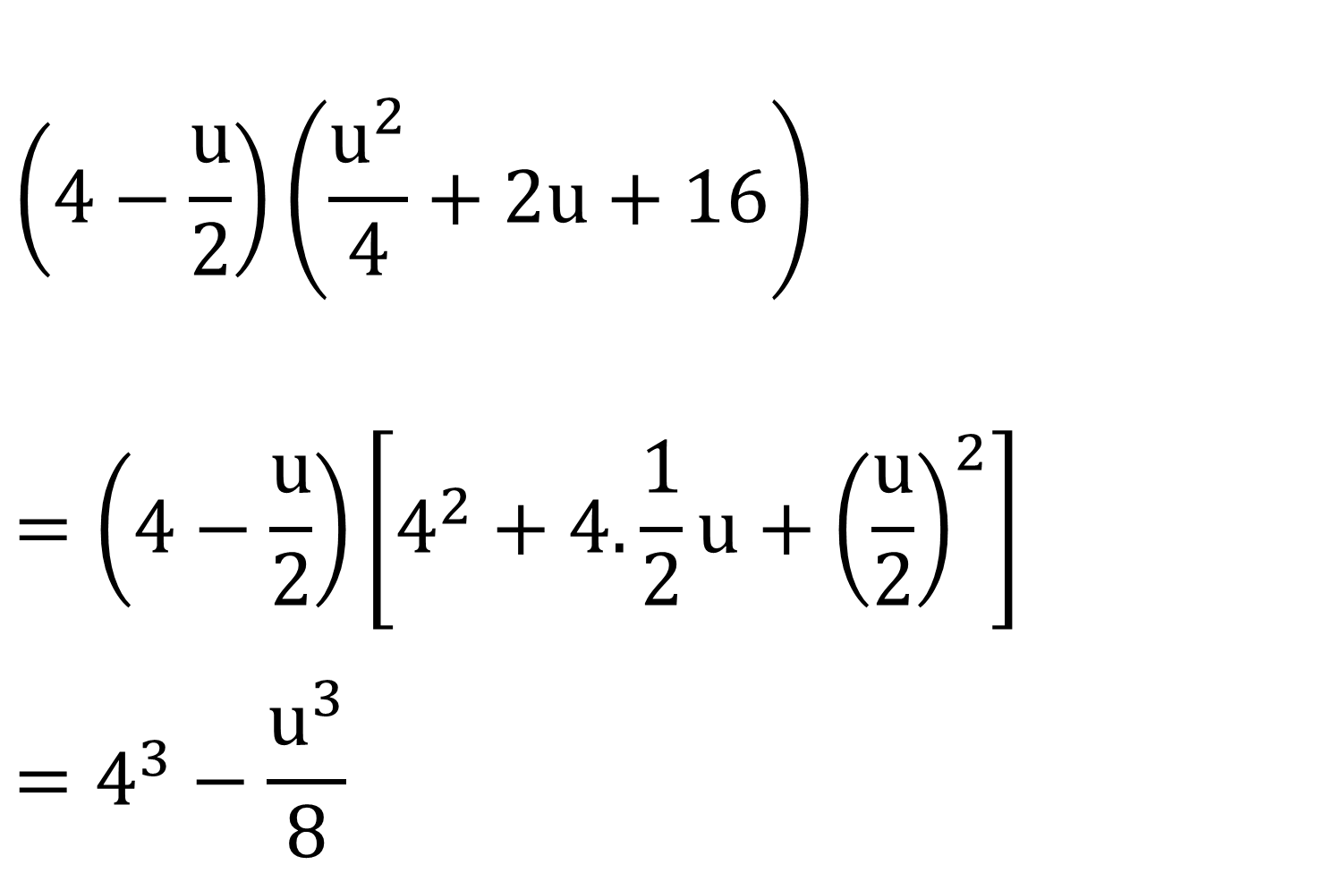
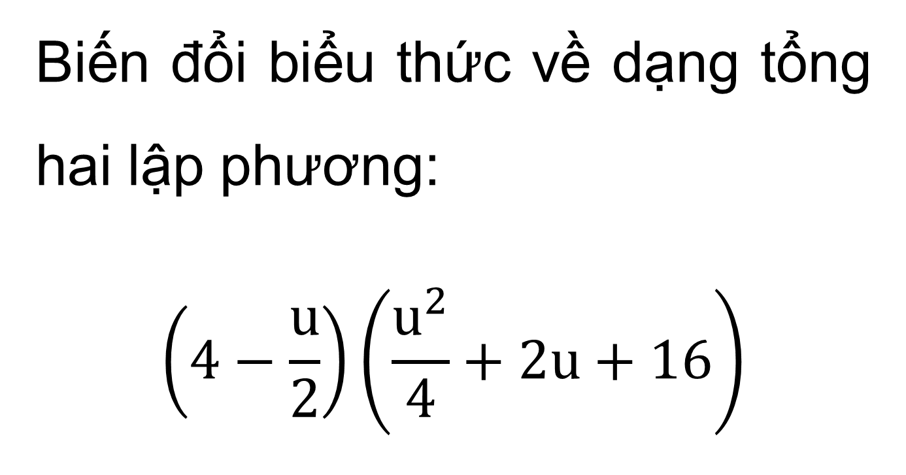
CÂU HỎI
Giải
Biến đổi biểu thức về dạng tổng hai lập phương:
$$\left(4−\frac{u}{2}\right)\left(\frac{u^{2}}{4}+2u+16\right)$$
$$\left(4−\frac{u}{2}\right)\left(\frac{u^{2}}{4}+2u+16\right)$$
$$=\left(4−\frac{u}{2}\right)\left[4^{2}+4.\frac{1}{2}u+{\left(\frac{u}{2}\right)}^{2}\right]$$
$$=4^{3}−\frac{u^{3}}{8}$$

Slide 11

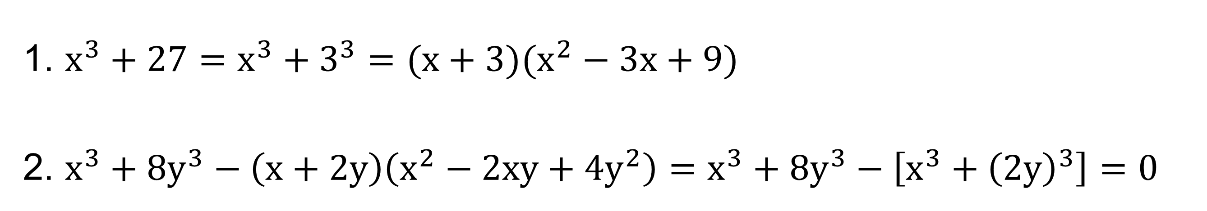
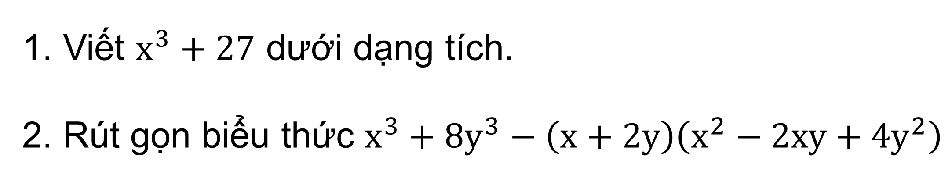
LUYỆN TẬP 1
1. Viết $x^{3}+27$ dưới dạng tích.
2. Rút gọn biểu thức $x^{3}+8y^{3}−\left(x+2y\right)\left(x^{2}−2xy+4y^{2}\right)$
Giải
1. $x^{3}+27=x^{3}+3^{3}=(x+3)(x^{2}−3x+9)$
2. $x^{3}+8y^{3}−\left(x+2y\right)\left(x^{2}−2xy+4y^{2}\right)$ $=x^{3}+8y^{3}−\left[x^{3}+{\left(2y\right)}^{3}\right]=0$

Slide 12
2. HIỆU HAI LẬP PHƯƠNG

Slide 13
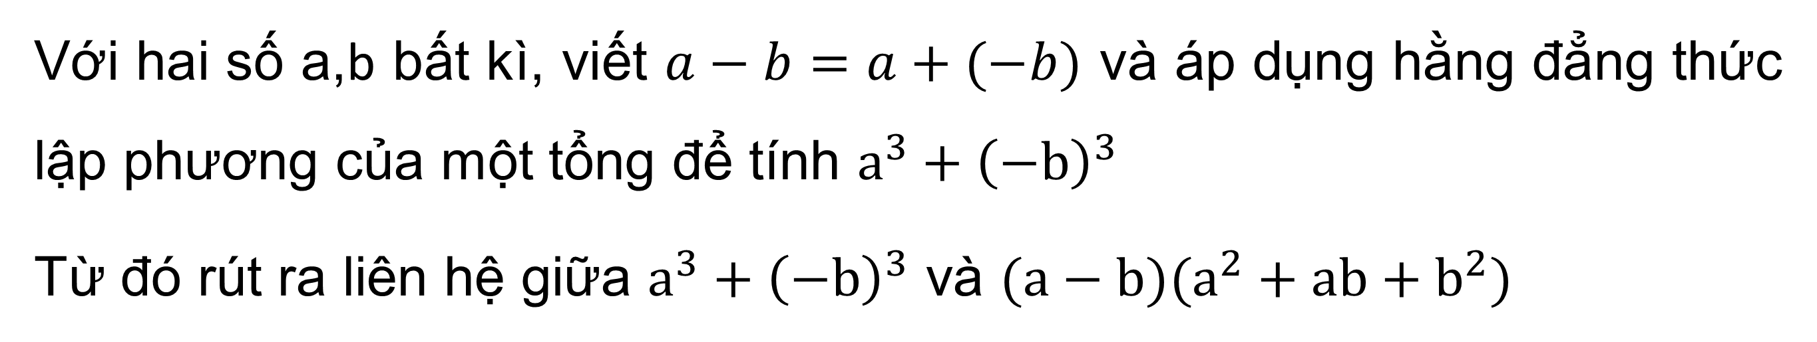
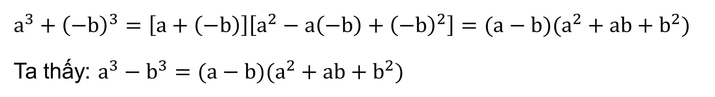
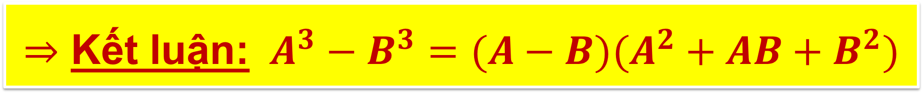
HĐ2:
Với hai số a,b bất kì, viết $a−b=a+(−b)$ và áp dụng hằng đẳng thức lập phương của một tổng để tính $a^{3}+{\left(−b\right)}^{3}$
Từ đó rút ra liên hệ giữa $a^{3}+{\left(−b\right)}^{3}$ và $(a−b)(a^{2}+ab+b^{2})$
Giải
$a^{3}+{\left(−b\right)}^{3}$ $=\left[a+\left(−b\right)\right]\left[a^{2}−a\left(−b\right)+{\left(−b\right)}^{2}\right]=(a−b)(a^{2}+ab+b^{2})$
Ta thấy: $a^{3}−b^{3}=(a−b)(a^{2}+ab+b^{2})$
$⇒$ Kết luận: $A^{3}−B^{3}=(A−B)(A^{2}+AB+B^{2})$

Slide 14
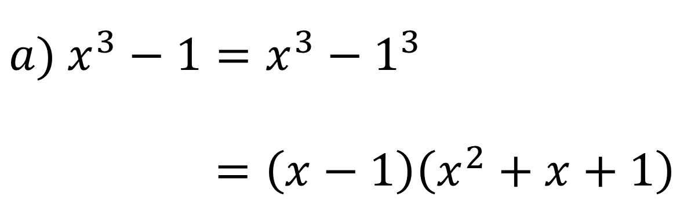
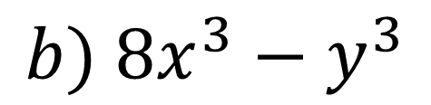
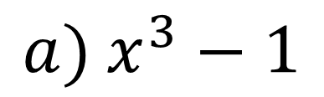
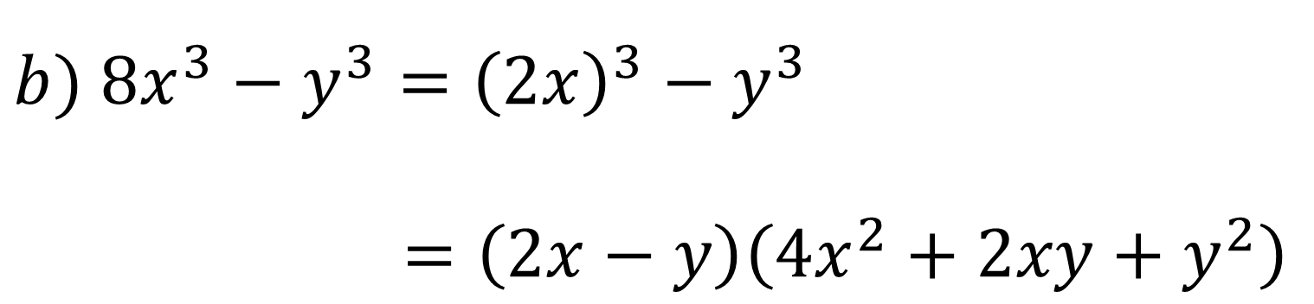
Ví dụ 3 (SGK – tr38)
Giải
Viết các đa thức sau dưới dạng tích:
$$a) x^{3}−1=x^{3}−1^{3}$$
$=\left(x−1\right)\left(x^{2}+x+1\right)$
$$a) x^{3}−1$$
$$b) 8x^{3}−y^{3}$$
$$b) 8x^{3}−y^{3}={\left(2x\right)}^{3}−y^{3}$$
$=\left(2x−y\right)\left(4x^{2}+2xy+y^{2}\right)$

Slide 15
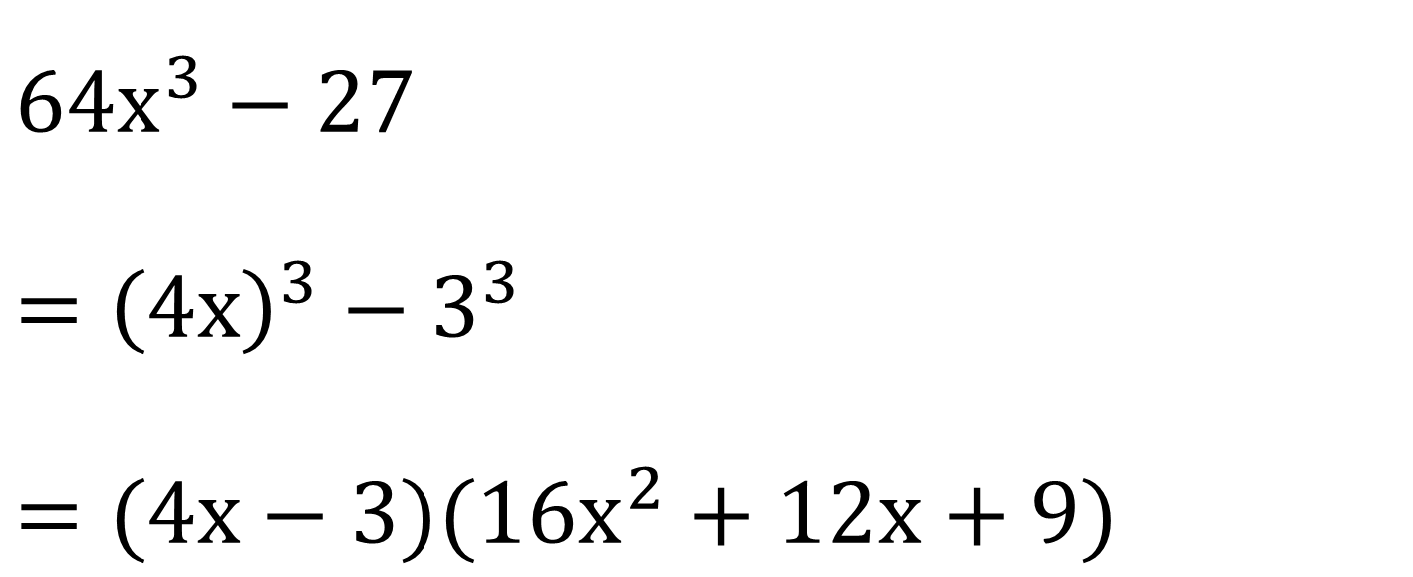
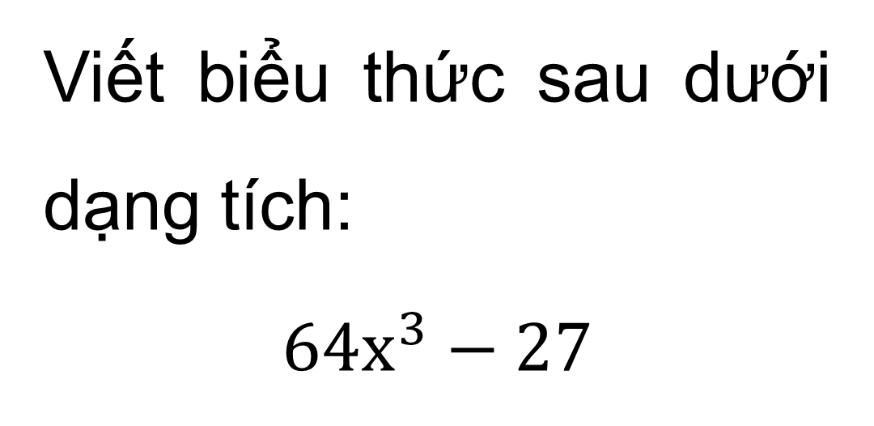
Giải
CÂU HỎI
Viết biểu thức sau dưới dạng tích:
$$64x^{3}−27$$
$$64x^{3}−27$$
$={\left(4x\right)}^{3}−3^{3}$
$=(4x−3)(16x^{2}+12x+9)$

Slide 16
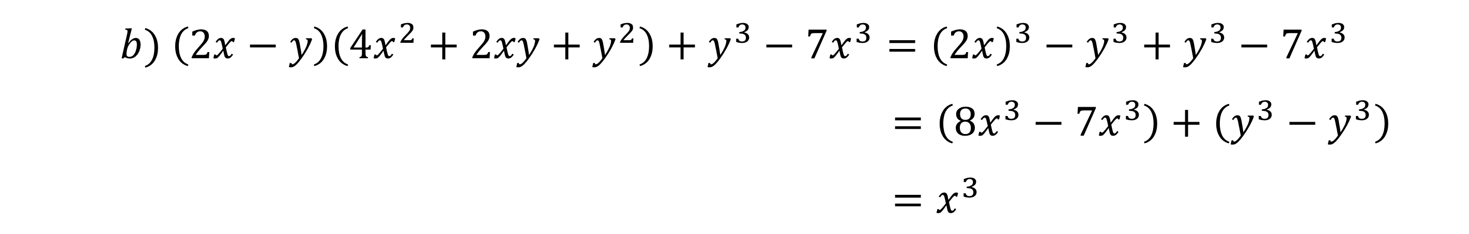
Ví dụ 4 (SGK – tr38)
Rút gọn các biểu thức sau:
$$a) \left(x−3\right)\left(x^{2}+3x+9\right)−x^{3}$$
$$b) \left(2x−y\right)\left(4x^{2}+2xy+y^{2}\right)+y^{3}−7x^{3}$$
Giải
$$a) \left(x−3\right)\left(x^{2}+3x+9\right)−x^{3}=x^{3}−3^{3}−x^{3}=\left(x^{3}−x^{3}\right)−27=−27$$
$$b) \left(2x−y\right)\left(4x^{2}+2xy+y^{2}\right)+y^{3}−7x^{3}={\left(2x\right)}^{3}−y^{3}+y^{3}−7x^{3}$$
$=\left(8x^{3}−7x^{3}\right)+\left(y^{3}−y^{3}\right)$
$=x^{3}$

Slide 17
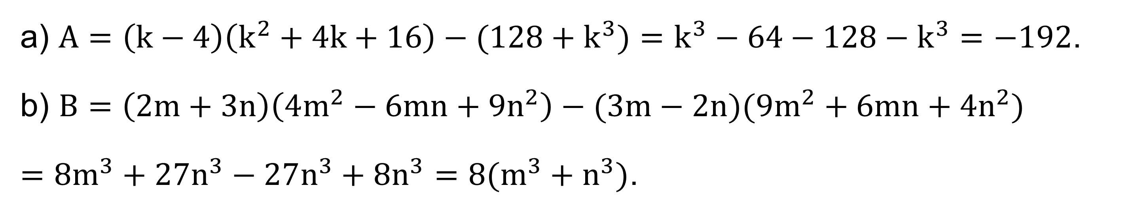
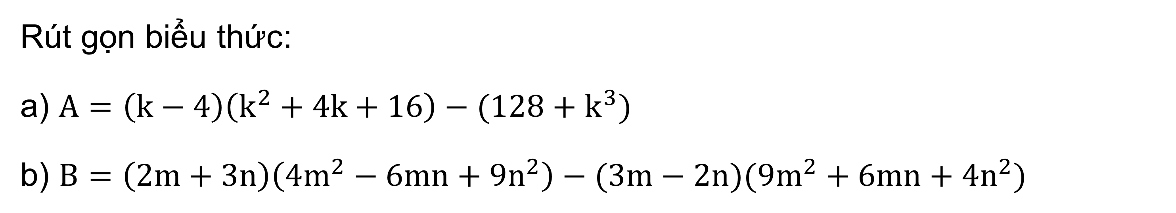
CÂU HỎI
Rút gọn biểu thức:
a) $A=\left(k−4\right)\left(k^{2}+4k+16\right)−(128+k^{3})$
b) $B=\left(2m+3n\right)\left(4m^{2}−6mn+9n^{2}\right)−(3m−2n)(9m^{2}+6mn+4n^{2})$
Giải
a) $A=\left(k−4\right)\left(k^{2}+4k+16\right)−(128+k^{3})=k^{3}−64−128−k^{3}=−192$.
b) $B=\left(2m+3n\right)\left(4m^{2}−6mn+9n^{2}\right)−(3m−2n)(9m^{2}+6mn+4n^{2})$
$=8m^{3}+27n^{3}−27n^{3}+8n^{3}=8(m^{3}+n^{3})$.

Slide 18

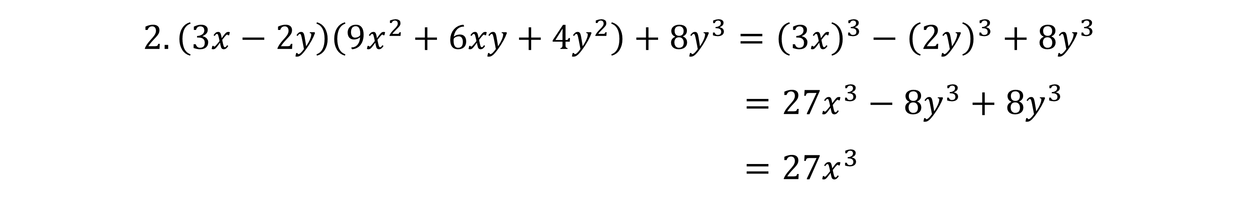
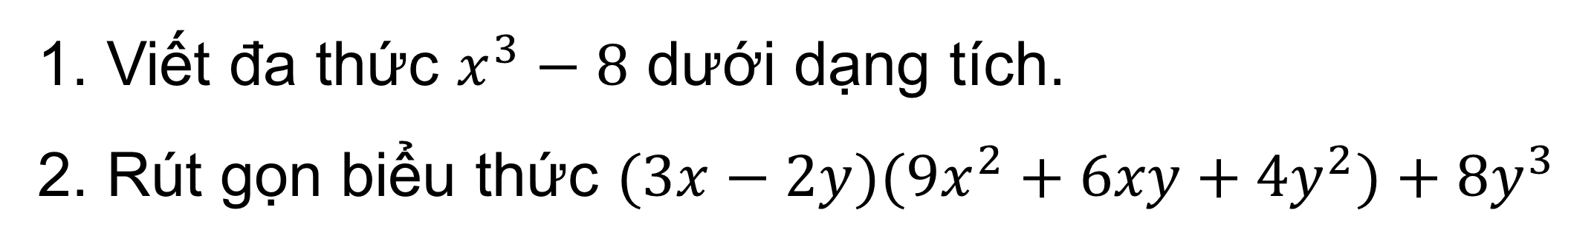
LUYỆN TẬP 2
1. Viết đa thức $x^{3}−8$ dưới dạng tích.
2. Rút gọn biểu thức $(3x−2y)(9x^{2}+6xy+4y^{2})+8y^{3}$
Giải
$1. x^{3}−8=(x−2)(x^{3}+2x+4)$
$$2. \left(3x−2y\right)\left(9x^{2}+6xy+4y^{2}\right)+{8y}^{3}={\left(3x\right)}^{3}−{\left(2y\right)}^{3}+8y^{3}$$
$=27x^{3}−8y^{3}+8y^{3}$
$={27x}^{3}$

Slide 19

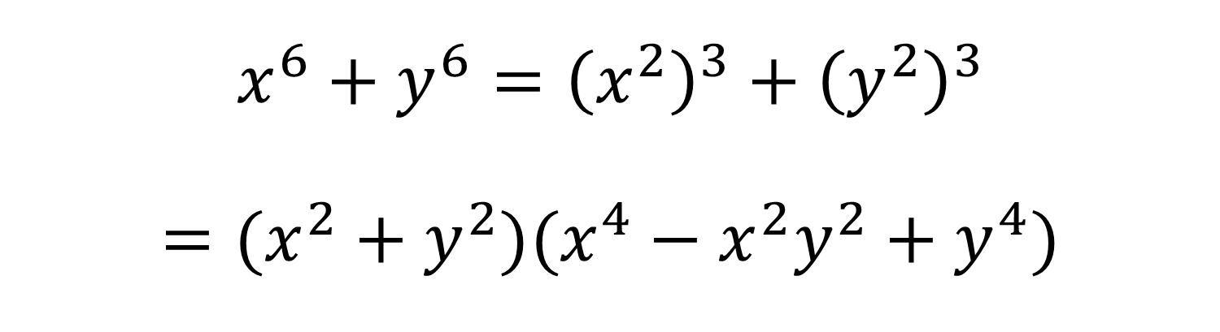
VẬN DỤNG
Giải quyết tình huống mở đầu.
Giải
$$x^{6}+y^{6}={\left(x^{2}\right)}^{3}+{\left(y^{2}\right)}^{3}$$
$$=(x^{2}+y^{2})(x^{4}−x^{2}y^{2}+y^{4})$$

Slide 20
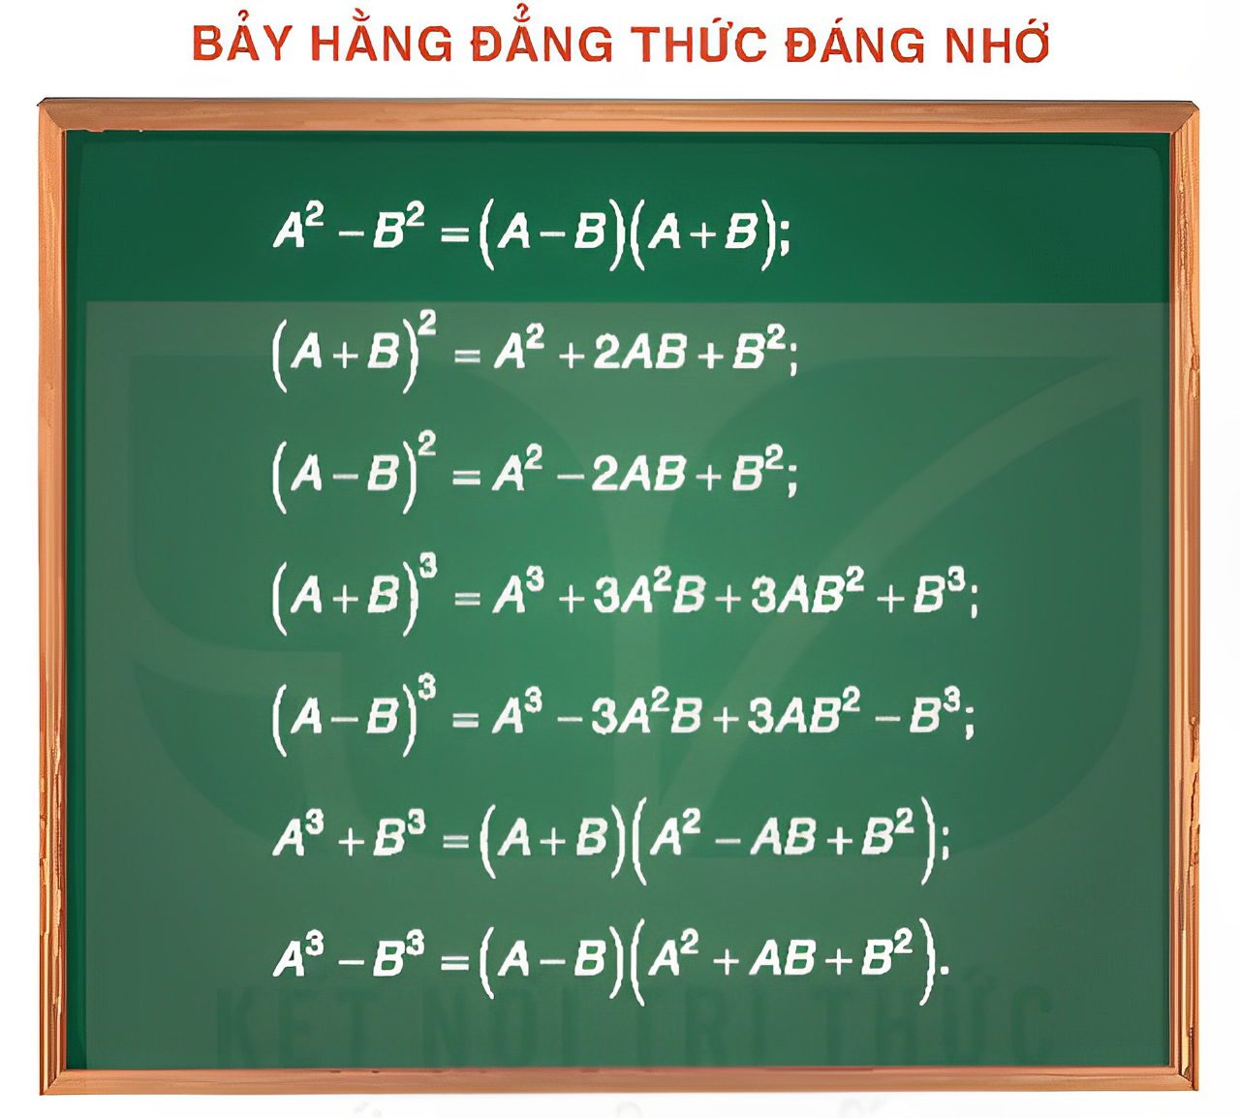

CHÚ Ý
Các hằng dẳng thức vừa học được sử dụng thường xuyên trong các biến đổi đại số nên ta gọi chúng là các hằng đẳng thức đáng nhớ.

Slide 21
LUYỆN TẬP

Slide 22


50:50

Slide 23

Key
50:50
Câu 1. Chọn câu sai.
A. A³ + B³ = (A + B)(A² – AB + B²)
B. A³ - B³ = (A - B)(A² + AB + B²)
C. (A + B)³ = (B + A)³
D. (A – B)³ = (B – A)³

Slide 24
Key
50:50
Câu 2. Viết biểu thức (x – 3y)(x² + 3xy + 9y²) dưới dạng hiệu hai lập phương
A. x³ + (3y)
C. x³ – (3y)³
B. x³ + (9y)³
D. x³ – (9y)³

Slide 25
Key
50:50
Câu 3. Rút gọn biểu thức M = (2x + 3)(4x² – 6x + 9) – 4(2x³ – 3) ta được giá trị của M là?
A. Một số lẻ
C. Một số chính phương
B. Một số chẵn
D. Một số chia hết cho 5

Slide 26
Key
50:50
Câu 4. Giá trị của biểu thức E = (x + 1)(x² – x + 1) – (x – 1)(x² + x + 1) là?
A. 2
C. 1
B. 3
D. 4

Slide 27
Key
50:50
Câu 5. Rút gọn biểu thức
H = (x + 5)(x² – 5x + 25) – (2x + 1)³ + 7(x – 1)³ – 3x(-11x + 5)
ta được giá trị của H là?
A. Một số lẻ
C. Một số chính phương
B. Một số chẵn
D. Một số chia hết cho 12

Slide 28

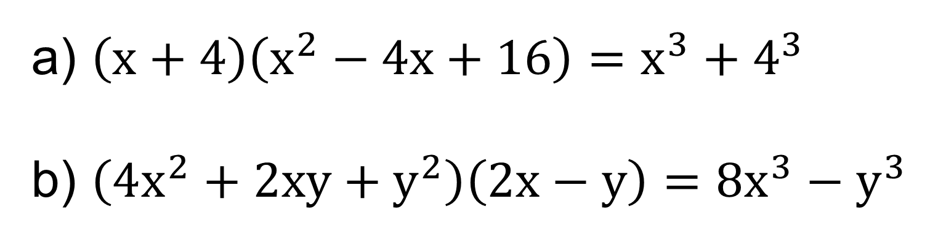
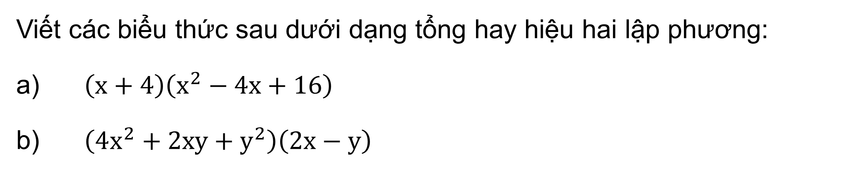
Bài 2.12 (SGK – tr.39)
Viết các biểu thức sau dưới dạng tổng hay hiệu hai lập phương:
a) $\left(x+4\right)\left(x^{2}−4x+16\right)$
b) $\left(4x^{2}+2xy+y^{2}\right)\left(2x−y\right)$
Giải
a) $\left(x+4\right)\left(x^{2}−4x+16\right)=x^{3}+4^{3}$
b) $\left(4x^{2}+2xy+y^{2}\right)\left(2x−y\right)=8x^{3}−y^{3}$

Slide 29
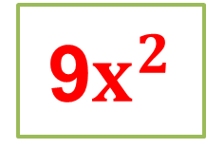
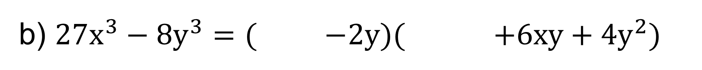
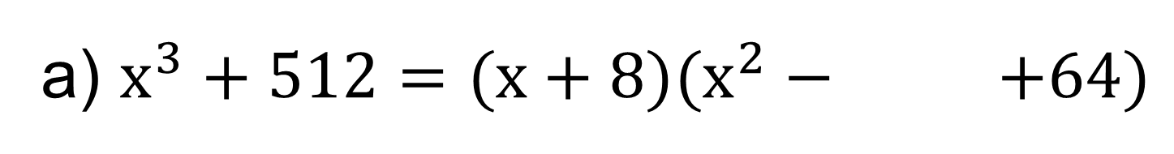
Bài 2.13 (SGK – tr.39)
?
Thay bằng biểu thức thích hợp.
a) $x^{3}+512=(x+8)(x^{2}− +64)$
8x
?
b) $27x^{3}−8y^{3}=( −2y)( +6xy+4y^{2})$
?
9$x^{2}$
3x
?

Slide 30

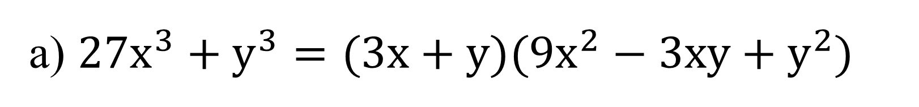
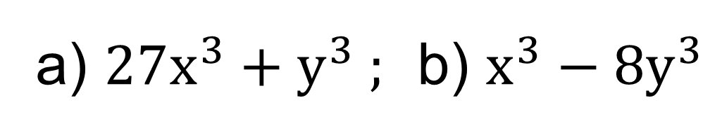
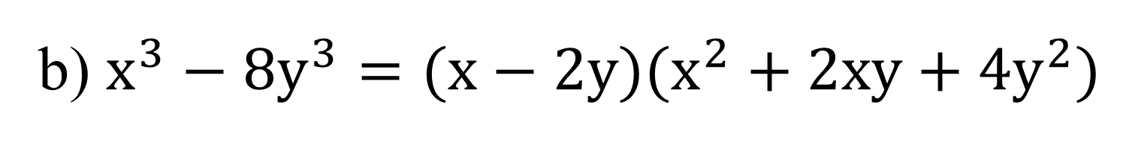
Bài 2.14 (SGK – tr.39)
a) $27x^{3}+y^{3} ;$ b) $x^{3}−8y^{3}$
Viết các đa thức sau dưới dạng tích:
Giải
a) $27x^{3}+y^{3}=(3x+y)(9x^{2}−3xy+y^{2})$
b) $x^{3}−8y^{3}=(x−2y)(x^{2}+2xy+4y^{2})$

Slide 31
VẬN DỤNG

Slide 32


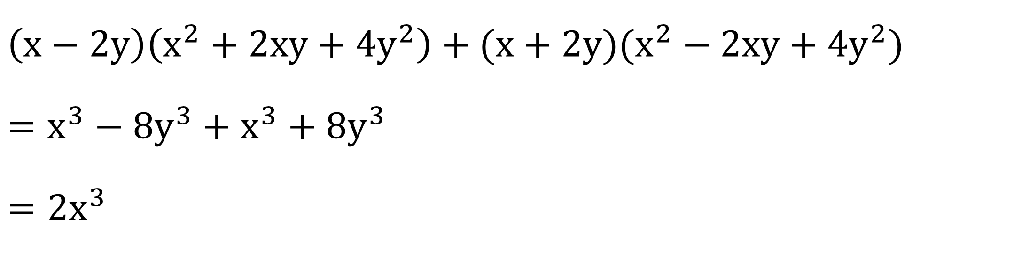
Bài 2.15 (SGK – tr.39)
Rút gọn biểu thức sau:
$\left(x−2y\right)\left(x^{2}+2xy+4y^{2}\right)+(x+2y)(x^{2}−2xy+4y^{2})$
Giải
$\left(x−2y\right)\left(x^{2}+2xy+4y^{2}\right)+(x+2y)(x^{2}−2xy+4y^{2})$
$$=x^{3}−8y^{3}+x^{3}+8y^{3}$$
$$=2x^{3}$$

Slide 33
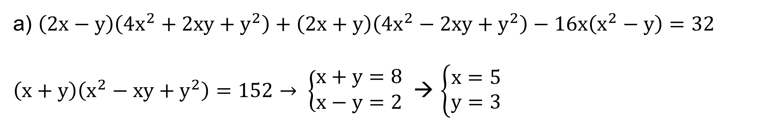
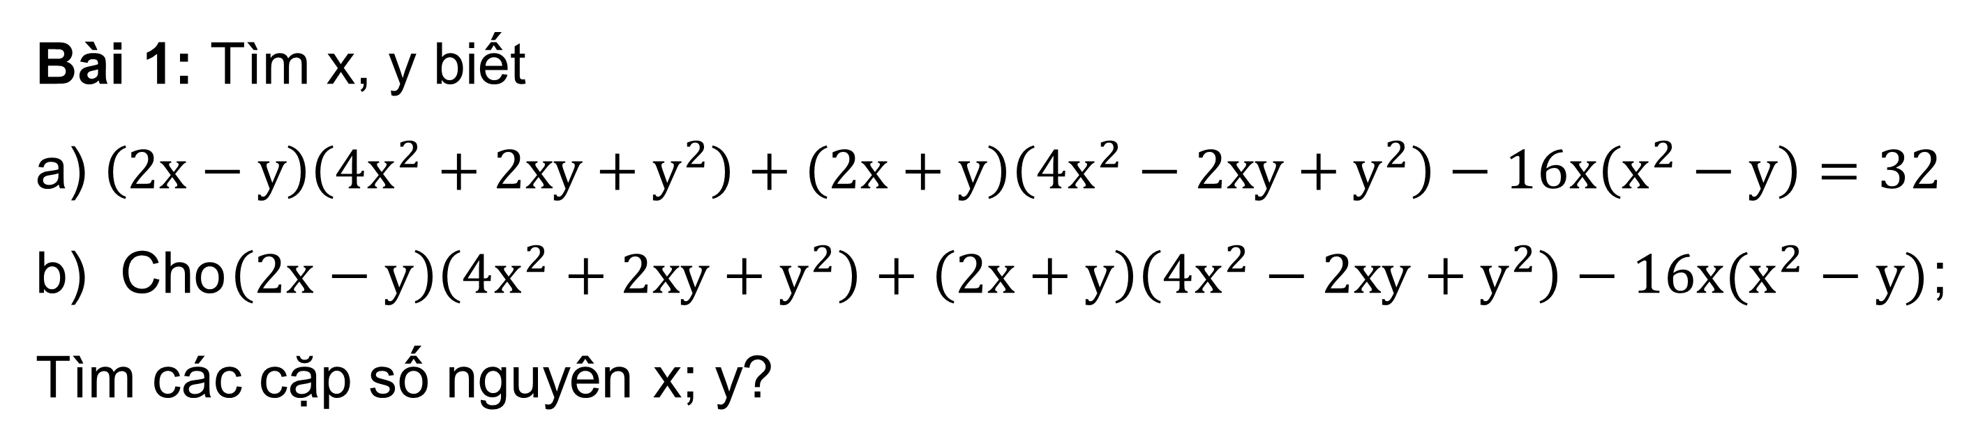
BÀI TẬP THÊM
Bài 1: Tìm x, y biết
a) $\left(2x−y\right)\left(4x^{2}+2xy+y^{2}\right)+\left(2x+y\right)\left(4x^{2}−2xy+y^{2}\right)−16x\left(x^{2}−y\right)=32$
b) Cho$\left(2x−y\right)\left(4x^{2}+2xy+y^{2}\right)+\left(2x+y\right)\left(4x^{2}−2xy+y^{2}\right)−16x(x^{2}−y)$; Tìm các cặp số nguyên x; y?
Giải
a) $\left(2x−y\right)\left(4x^{2}+2xy+y^{2}\right)+\left(2x+y\right)\left(4x^{2}−2xy+y^{2}\right)−16x\left(x^{2}−y\right)=32$
$\left(x+y\right)\left(x^{2}−xy+y^{2}\right)=152→ \left\{\begin{aligned}x+y=8 \\ x−y=2\end{aligned} \right.$ → $\left\{\begin{aligned}x=5 \\ y=3\end{aligned}\right.$

Slide 34
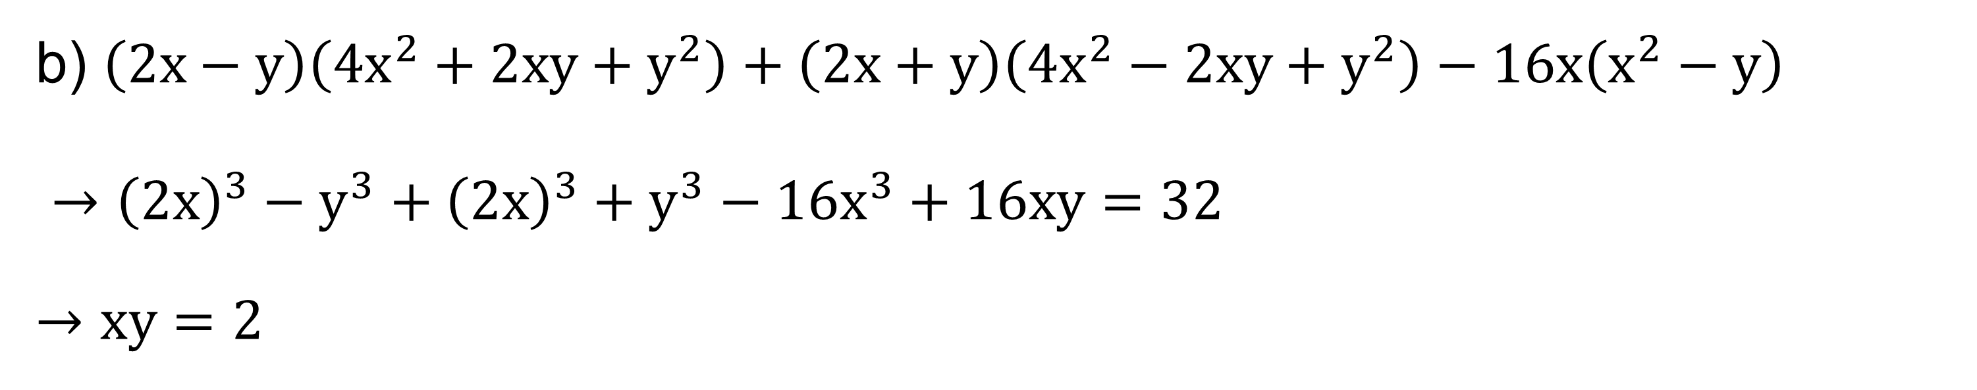
Giải
b) $\left(2x−y\right)\left(4x^{2}+2xy+y^{2}\right)+\left(2x+y\right)\left(4x^{2}−2xy+y^{2}\right)−16x\left(x^{2}−y\right)$
$→{\left(2x\right)}^{3}−y^{3}+{\left(2x\right)}^{3}+y^{3}−16x^{3}+16xy=32$
$$→xy=2$$
x | 1 | -1 | 2 | -2
y | 2 | -2 | 1 | -1

Slide 35
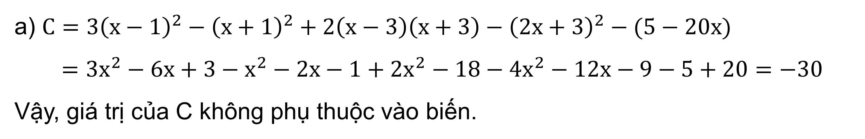
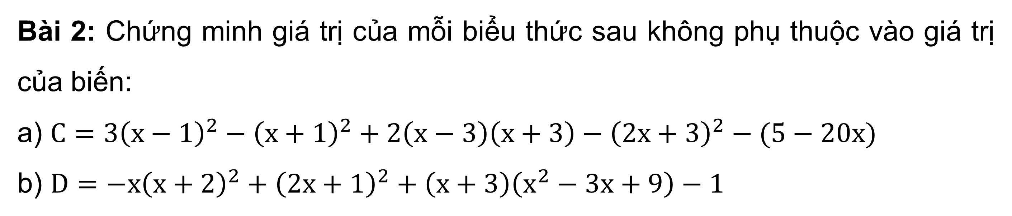
BÀI TẬP THÊM
Bài 2: Chứng minh giá trị của mỗi biểu thức sau không phụ thuộc vào giá trị của biến:
a) $C=3{\left(x−1\right)}^{2}−{\left(x+1\right)}^{2}+2\left(x−3\right)\left(x+3\right)−{\left(2x+3\right)}^{2}−(5−20x)$
b) $D=−x{\left(x+2\right)}^{2}+{\left(2x+1\right)}^{2}+\left(x+3\right)\left(x^{2}−3x+9\right)−1$
Giải
a) $C=3{\left(x−1\right)}^{2}−{\left(x+1\right)}^{2}+2\left(x−3\right)\left(x+3\right)−{\left(2x+3\right)}^{2}−(5−20x)$
$$=3x^{2}−6x+3−x^{2}−2x−1+2x^{2}−18−4x^{2}−12x−9−5+20=−30$$
Vậy, giá trị của C không phụ thuộc vào biến.

Slide 36
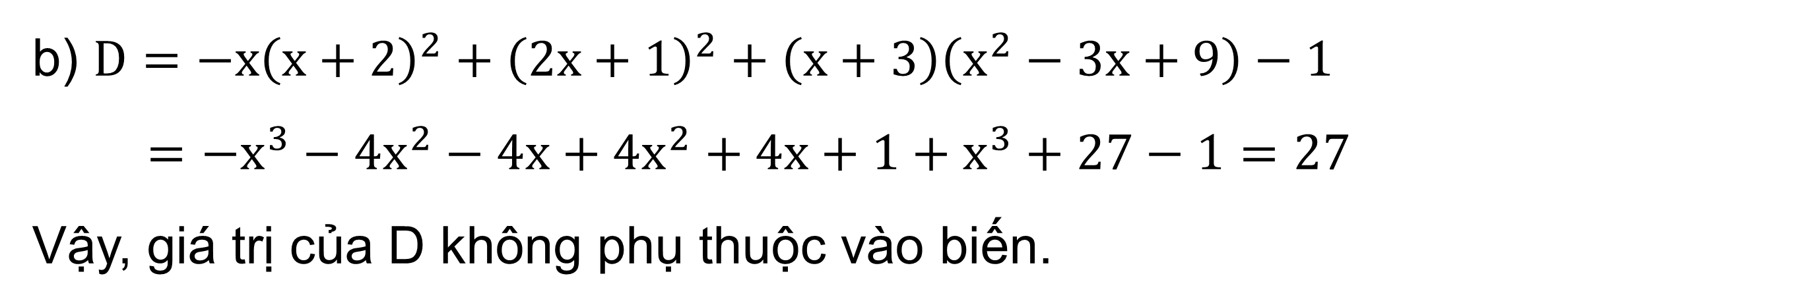
BÀI TẬP THÊM
Bài 2: Chứng minh giá trị của mỗi biểu thức sau không phụ thuộc vào giá trị của biến:
a) $C=3{\left(x−1\right)}^{2}−{\left(x+1\right)}^{2}+2\left(x−3\right)\left(x+3\right)−{\left(2x+3\right)}^{2}−(5−20x)$
b) $D=−x{\left(x+2\right)}^{2}+{\left(2x+1\right)}^{2}+\left(x+3\right)\left(x^{2}−3x+9\right)−1$
Giải
b) $D=−x{\left(x+2\right)}^{2}+{\left(2x+1\right)}^{2}+\left(x+3\right)\left(x^{2}−3x+9\right)−1$
$$=−x^{3}−4x^{2}−4x+4x^{2}+4x+1+x^{3}+27−1=27$$
Vậy, giá trị của D không phụ thuộc vào biến.

Slide 37
HƯỚNG DẪN VỀ NHÀ
Ghi nhớ
kiến thức trong bài.
Hoàn thành các bài tập trong SBT.
Chuẩn bị trước
Luyện tập chung.

Slide 38
CẢM ƠN CÁC EM ĐÃ CHÚ Ý LẮNG NGHE BÀI GIẢNG!

